Slide 1
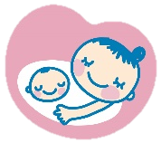

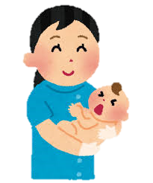

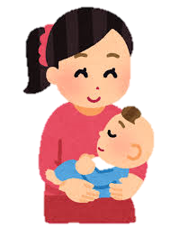
新型コロナウイルスにより不安を抱える妊産婦の方へ
保健師等が訪問や電話により
寄り添った支援を行います
妊産婦の方は、出産や育児を控え，新型コロナウイルス感染症の流行に不安を感じていると思います。皆さまの不安を少しでも軽減できるよう，希望者に対し，お住まいの地域において保健師等が支援を行います。
希望者に対し，保健師等が訪問や電話による相談支援を行います。
対象となる方は…
・新型コロナウイルスの感染が確認された妊産婦の方
・新型コロナウイルスの影響により，健康面や出産後の育児
などに不安を感じ支援を希望する方
・お住まいの地域において，保健師等の専門職が支援を行います。
・訪問や電話などで，妊産婦の方のさまざまな不安や悩みをうかがい，
妊娠や出産，育児に関する助言や支援を寄り添いながら行います。
・費用は無料です。
新型コロナウイルス
に感染したけど、
無事に出産や育児が
できるかな･･･
相談したいなあ。
支援する内容は…
新型コロナウイルスに感染し，帝王切開で出産。
母子分離となった期間があり授乳の仕方が不安…
新型コロナウイルスの影響で，母親教室や育児教室に参加できず，育児について不安…
心配なことがあれば
気軽にご相談ください！
新型コロナウイルスの影響で，里帰りができず，身近に相談する人がいなくて不安…
お申し込み先は…
・かかりつけの産科医療機関や，お住まいの地域の市町村，または，保健所へ電話
またはメールにて御相談ください。
＜鹿児島市内にお住まいの方＞
鹿児島市母子保健課 099-216-1485 mail：boshihoken@city.kagoshima.lg.jp
＜鹿児島市以外にお住まいの方＞
指宿保健所 0993-23-3854 加世田保健所 0993-53-2315 伊集院保健所 099-273-2332
川薩保健所 0996-23-3165 出水保健所 0996-62-1636 大口保健所 0995-23-5103
姶良保健所 0995-44-7956 志布志保健所 099-472-1021 鹿屋保健所 0994-52-2106
西之表保健所 0997-22-0018 屋久島保健所 0997-46-2024 名瀬保健所 0997-52-5411
徳之島保健所 0997-82-0149 mail：boshi@pref.kagoshima.lg.jp（鹿児島県子ども家庭課）

